Slide 1
“Talantu pilsēta” dodas uz Somiju apgūt kursu “Ārā no klases”

Slide 2
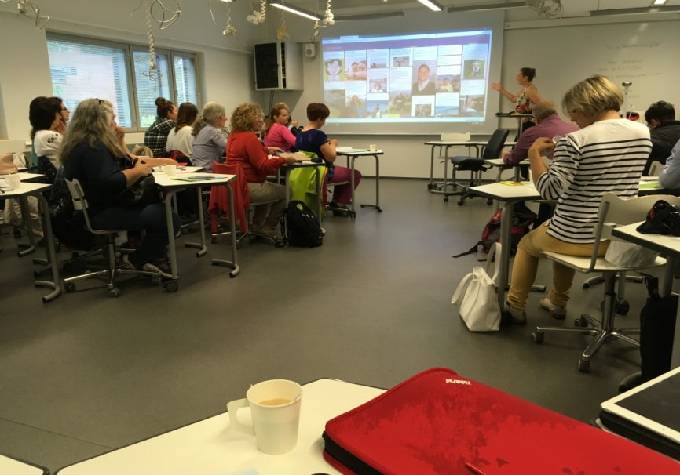
Kopā piedalījās 31 dalībnieks
Kursu laiks: 03.07.2018.- 07.07.2018.
Kursu norises vieta - Joensuu, SOMIJA
Dalība: Liene Liepiņa

Slide 3
Somijas izglītības sistēma
Tikām iepazīstināti ar Somijas izglītības sistēmu, kāpēc tā ieņem augstas vietas pasaules izglītības sistēmas reitingos, kopīgi mēģinājām atrast atbildes, apskatījām, ko par to ir teikuši citi.
Pašos pamatos Somijā skolotājs ir izglītības tehnologs, skolotājs Somijā ir ļoti augsti vērtēta profesija, gan materiāli, gan morāli. Visas skolas Somijā ir vienlīdz labas un somi dzīvo ar šādu pārliecību, ka nav labāku un sliktāku skolu. Izglītība līdz augstākajai izglītībai tiek nodrošināta par brīvu.
Pati Somijas izglītības sistēma ir dabas orientēta.

Slide 4
Somijas izglītības sistēma nav selektīva
Somijas izglītības sistēma nav selektīva, jo nav klase, kas ir labākas matemātikā vai citā priekšmetā, jo skolas darbojas pēc principa “neviens netiek atstāts aiz” (“none left behind”) princips.
Skolās apgūstamās valodas- pamatā somu, zviedru, angļu, tad klāt nāk pēc izvēles krievu, spāņu, vācu, franču.
No 16 līdz 18 gadiem zēniem jāiet obligātā armijas apmācība.

Slide 5
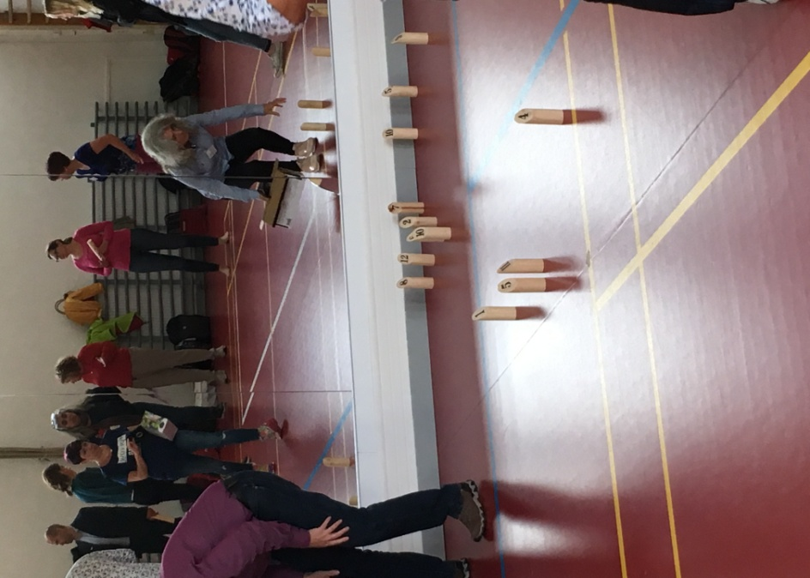
Āra spēle Mōlkky
Pēc prezentācijām mūs iepazīstināja ar somu āra spēli Mōlkky, interesanta spēle, ko apgūt bērniem un pieaugušajiem ārpusklases aktivitātēs.

Slide 6
Mari Petrelius dalījās savā pieredzē.
Viņa strādā Somijas Joensuu skolā kā informācijas un komunikācijas tehnoloģiju (IKT) eksperte. Kā apgalvo Mari, viņas galvenais darba pienākums – domāt, paredzēt nākotni. Mari ceļo pa Somiju, tiekas ar skolotājiem, vēro tos darbībā, lasa lekcijas un pēc tam - dod savu eksperta viedokli par to, kādas IKT ierīces skolas direktoram iepirkt, bet no kurām atteikties, ietaupot skolas finanšu līdzekļus, jo tām būs īslaicīgs mūžs.
Nav atsevišķa IKT eksperta skolās, ir IKT skolotājs, kas māca kopā gan klasei, gan skolotājiem, kā izmantot jaunās tehnoloģijas. Skolotāji palīdz bērniem, bērni skolotājiem apgūt jaunās tehnoloģija. (piemēram, google classroom).

Slide 7
Nedaudz par Somijas skolām:
5 gadus atpakaļ uzbūvēja sistēmu ar brīvpieejas wi- fi visā skolā (ne tikai skolas aprīkojumam, bet arī skolnieki var pieslēgties ar savām ierīcēm)
drošības aspektu ieviešana un uztaisīja “Ņem savu aprīkojumu” ( Bring your device protocol – noteikumi, atļauj lietot mobilos telefonus
Problēma – pārlieku lielā atkarība un tehnoloģiju izmantošana, somi to uzskata par pašregulācijas spēju trūkumu “lack of self regulation skills”, tāpēc, kopā ar tehnoloģijām, ir jāmāca, kā tās izmantot, cik daudz izmantot, kādos veidos izmantot (māca, kā nodalīt telefonus nost, kā regulēt sevi, kad nolikt malā).

Slide 8
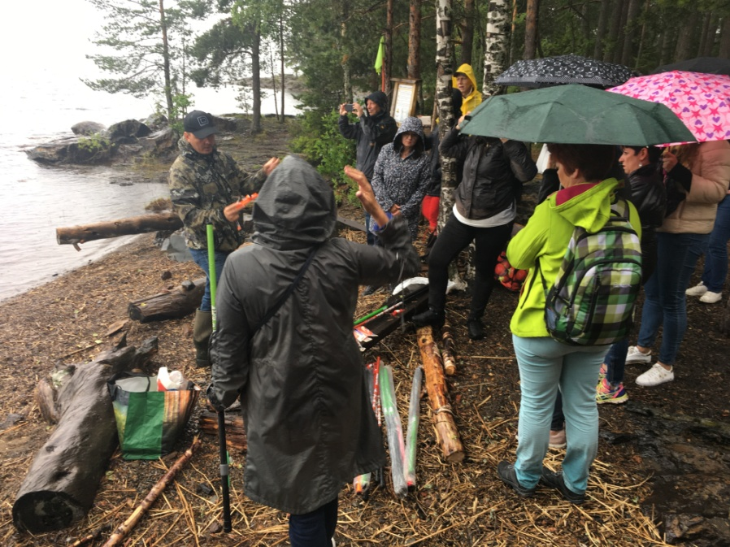
Seppo platforma
Sadalāmies grupās un spēlējam interaktīvo spēli, caur seppo platformu, spēle mums māca un ierāda, kas ir somu beisbols, frisbijs, orientēšanās , SUP, apgūstam aplikāciju, vēsturi utt.

Slide 9
Koli nacionālais parks
Iejutāmies arī skolnieku lomā ārpus klases. Devāmies uz Koli nacionālo parku. Koli parks ir nacionālais mantojums, kurā var mācīties par zemes ģeoloģiju, kalnu veidošanos, te sastopamas somiem raksturīgās klintis, vecākie egļu meži, bioloģiskās daudzveidības pļavas, senās somu kulta vietas, kuras centusies pārņemt kristietība. Pavadījām dienu izzinošās aktivitātēs Koli dabas parkā.

Slide 10
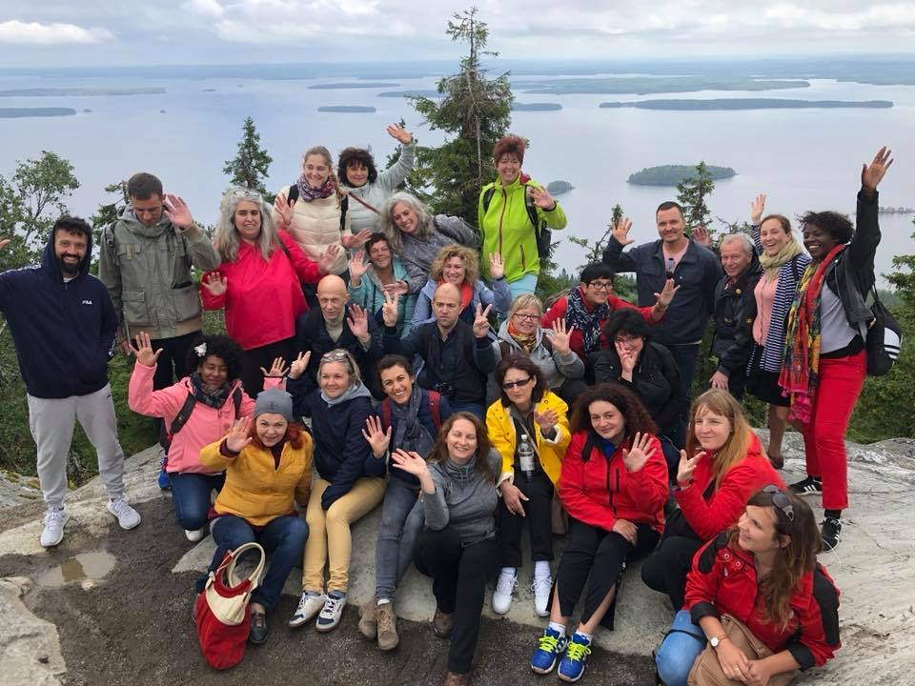
SERTIFKĀTI
Un noslēgumā - kursu nedēļas kopsavilkums, grupu spēle, ko uzzinājām par Somiju šīs nedēļas laikā, sertifikāti un atvadīšanās secinājumi, kā arī Mari Petrelius stāstīja par, piemēriem, ko praktizēt ārpusklases nodarbībās – „scavanger hunt” daudzējādais pielietojums, homonīmu pielietojums u.c.

